Slide 1

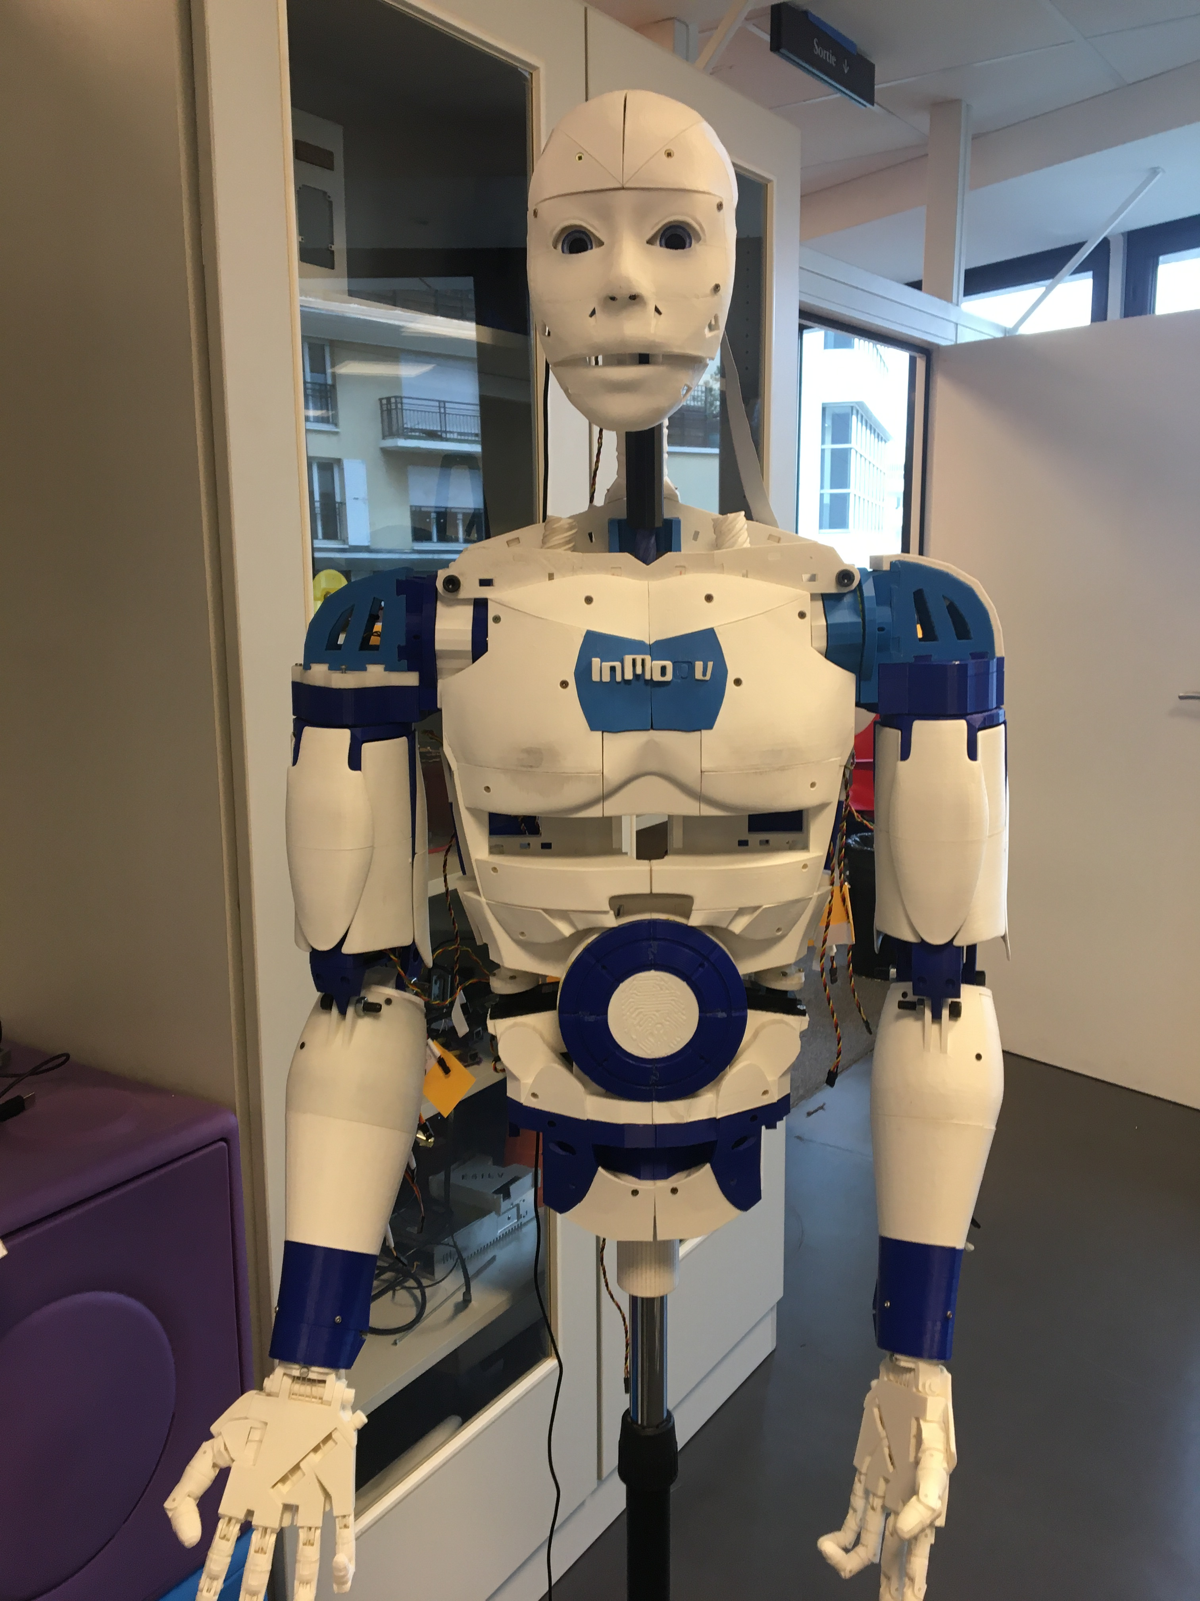

InMOOV 2019/2020
Equipe 63
LEDUC Bastien poignon wim

Slide 2
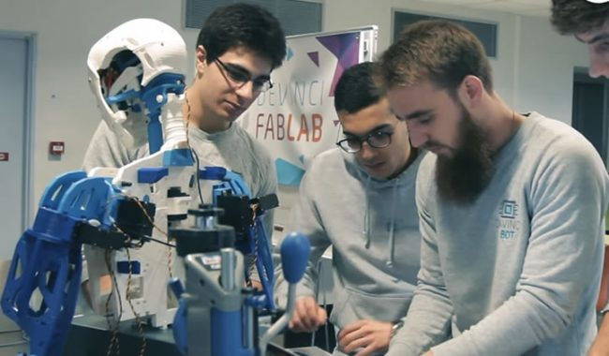
Présentation du projet & PROBLématique
Équipe InMoov 2017/2018

Slide 3

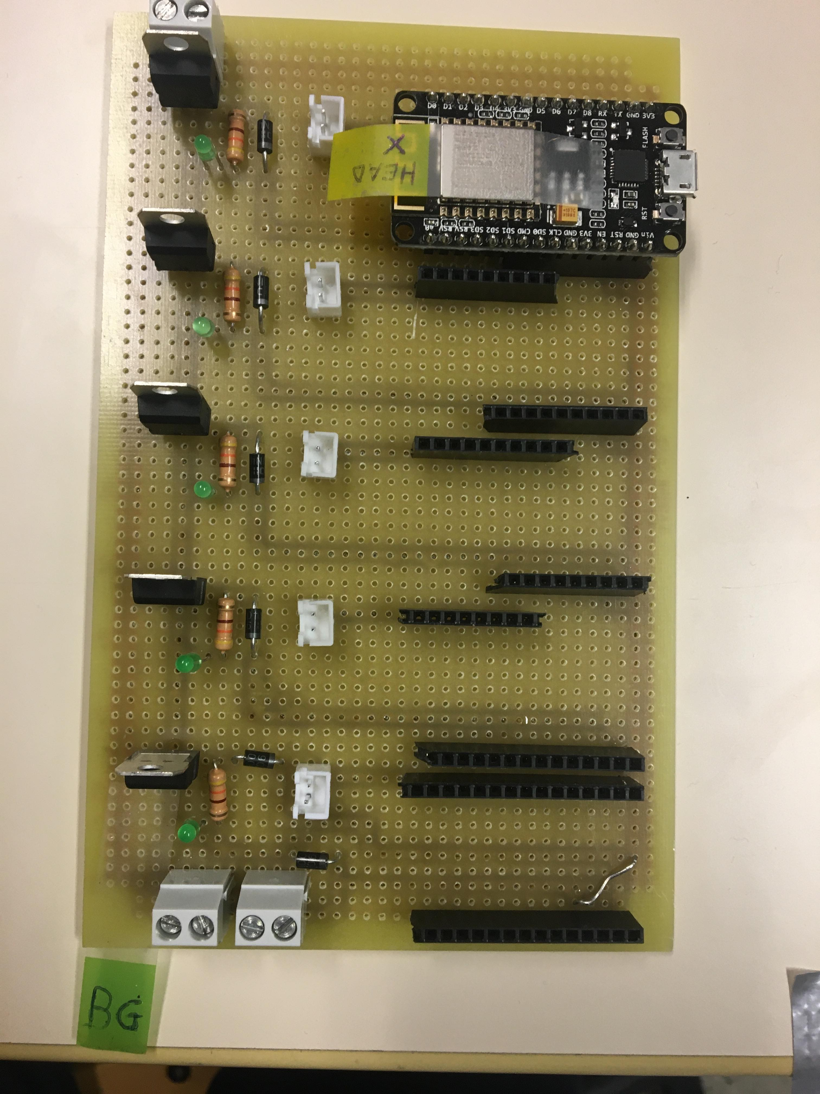
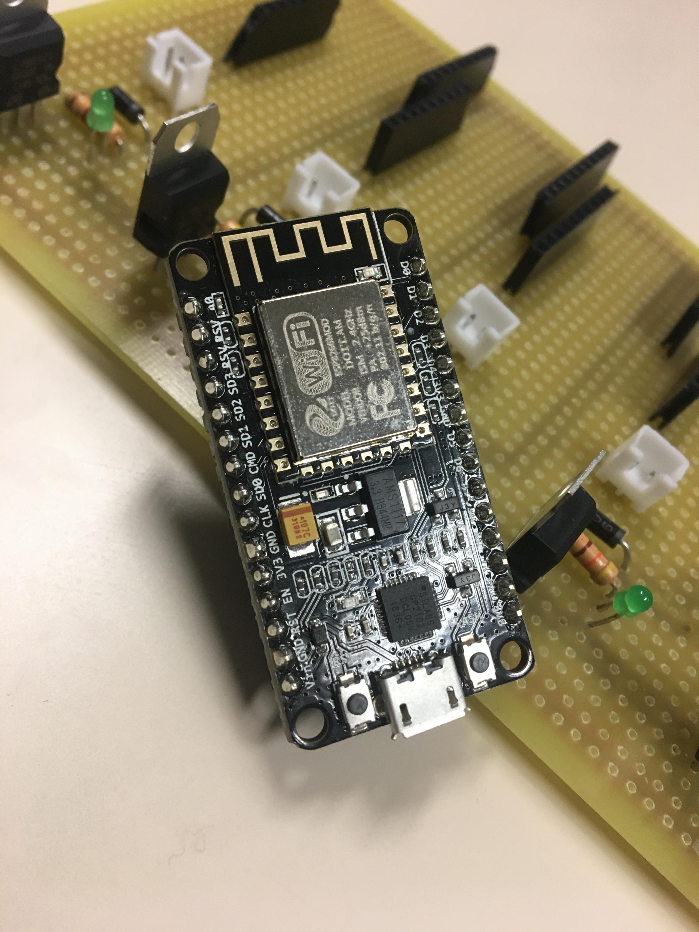
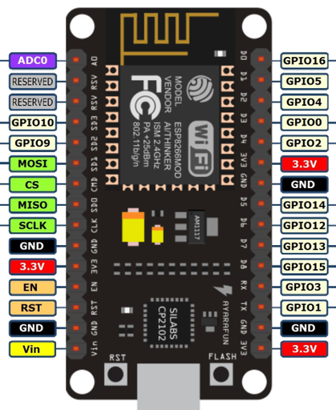
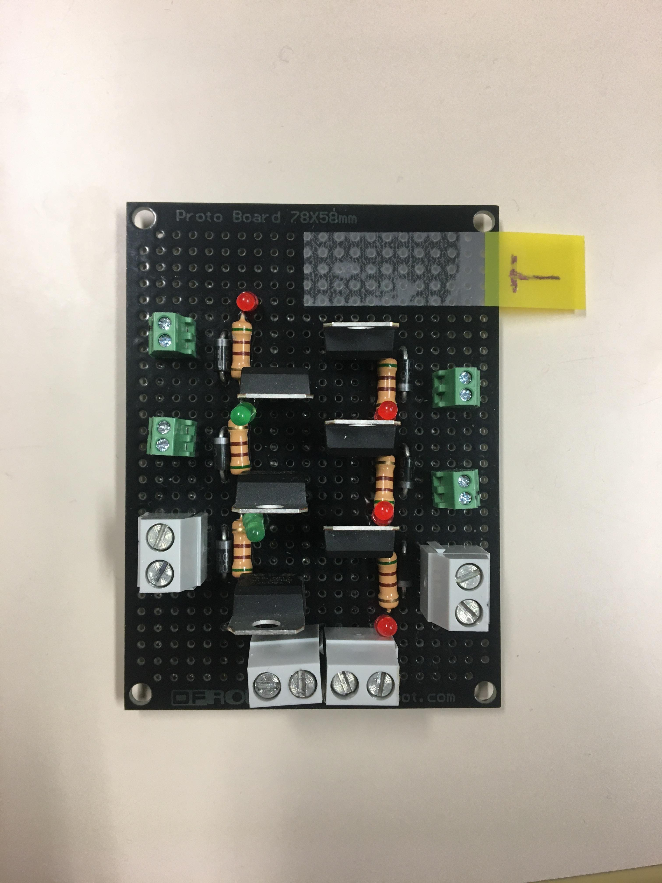
Matériel utilisé
Nodes MCU ESP 8266
Cartes d’alimentation
Imprimantes 3D

Slide 4
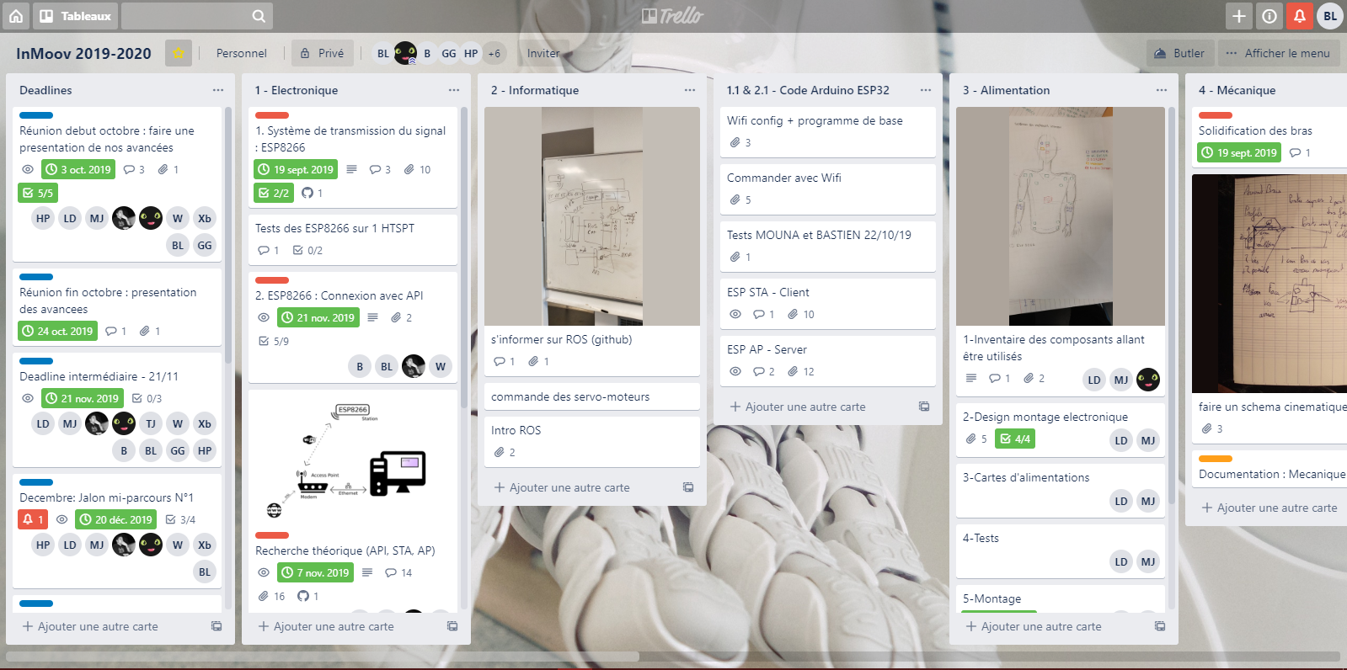
Mode de communication

Slide 5
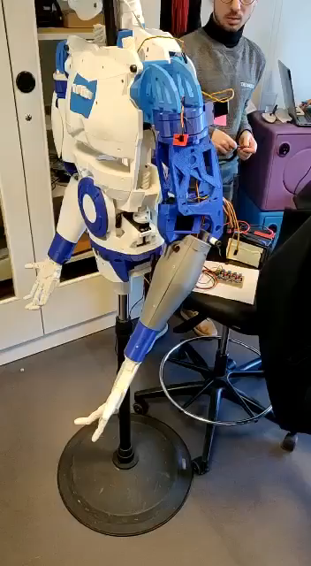
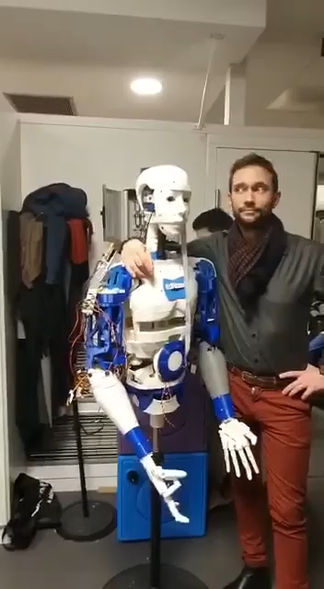

Slide 6
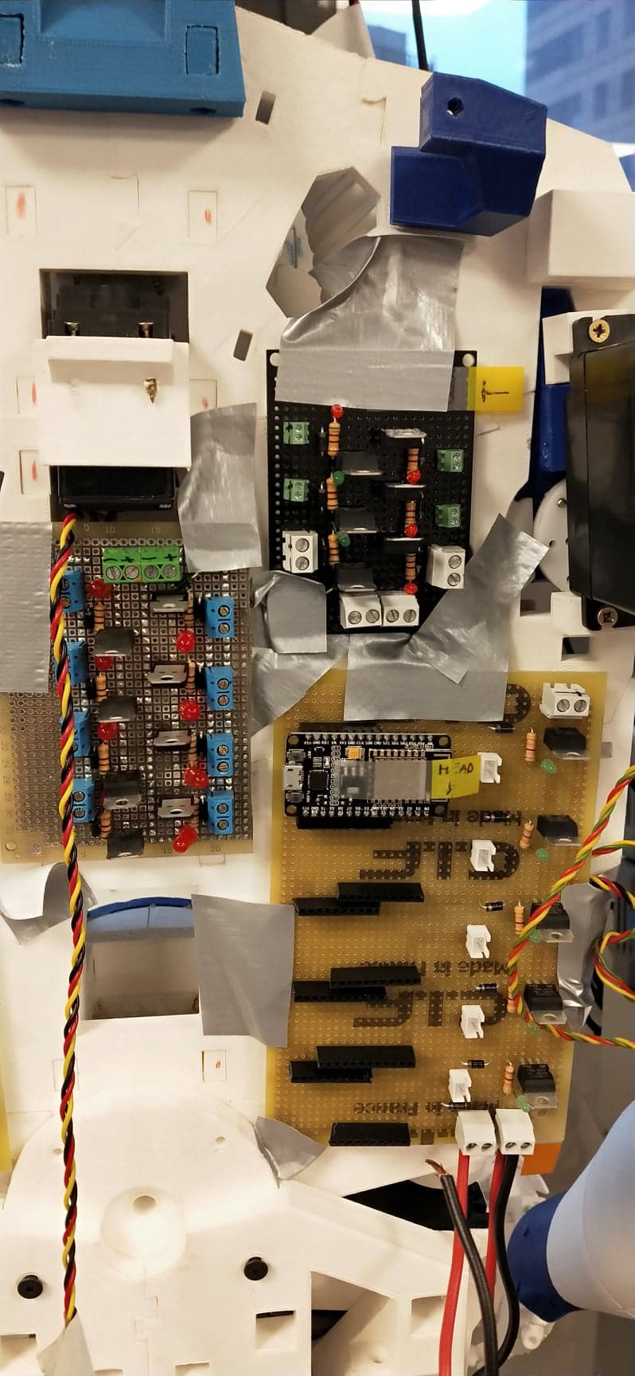
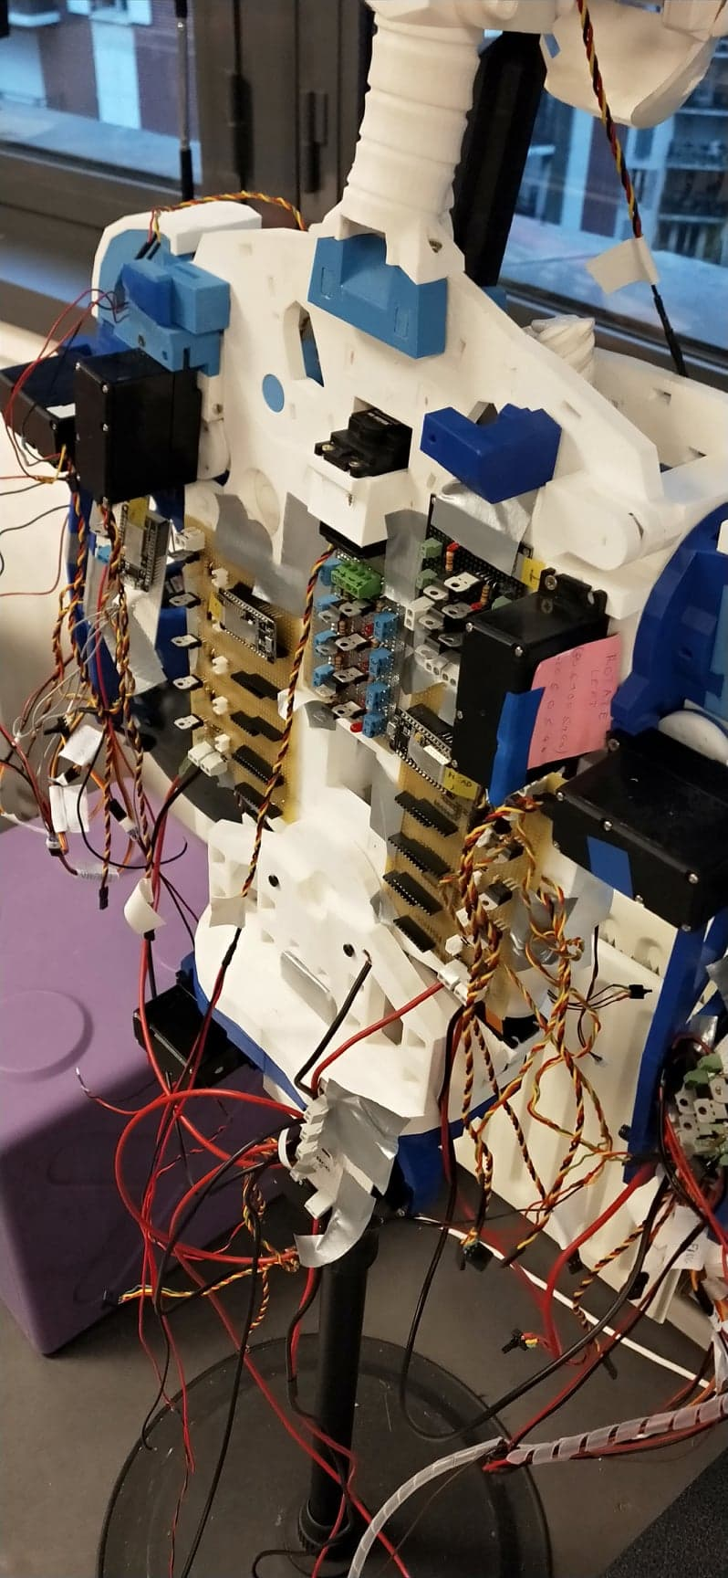
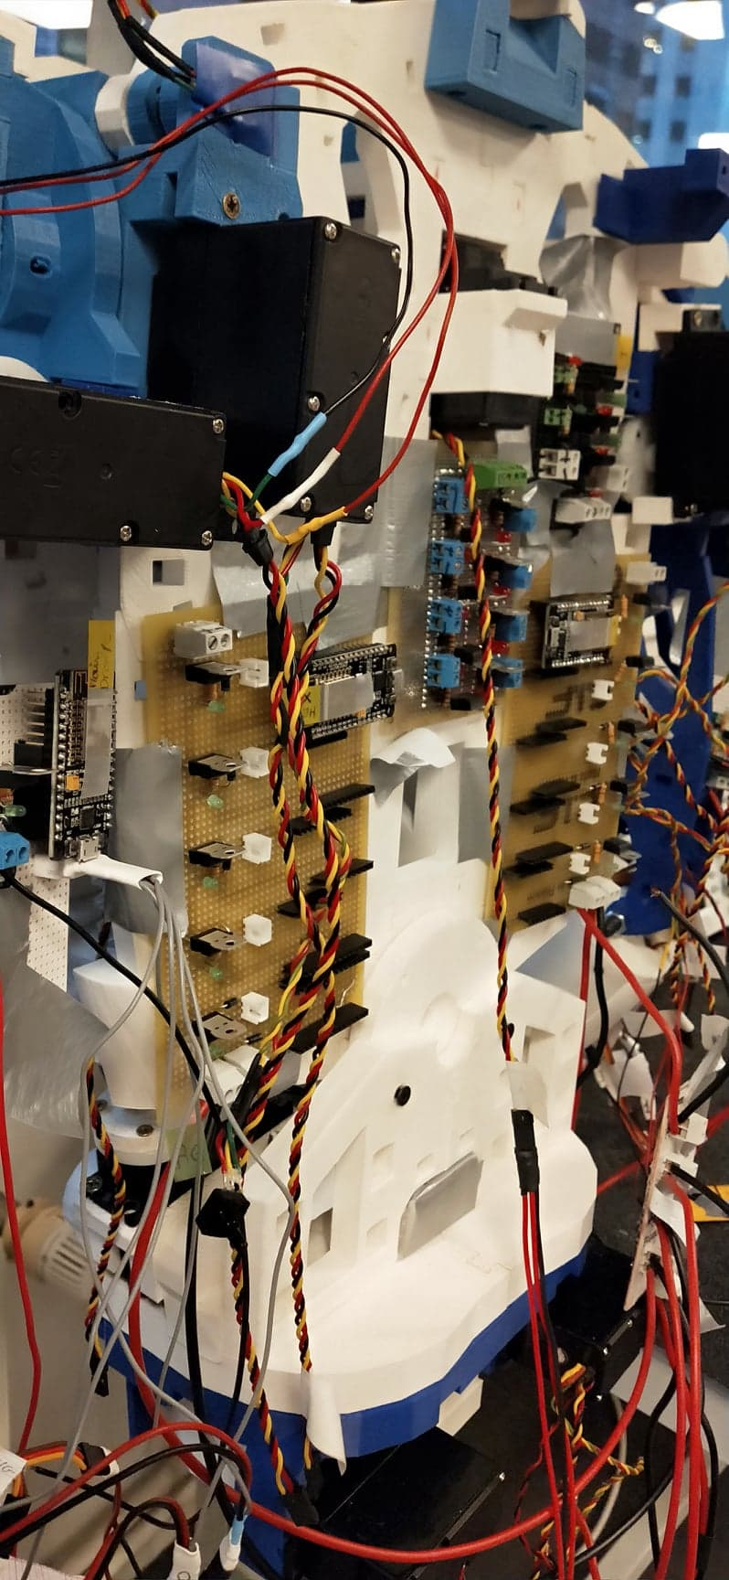
Prototypes des cartes d’alimentation

Slide 7
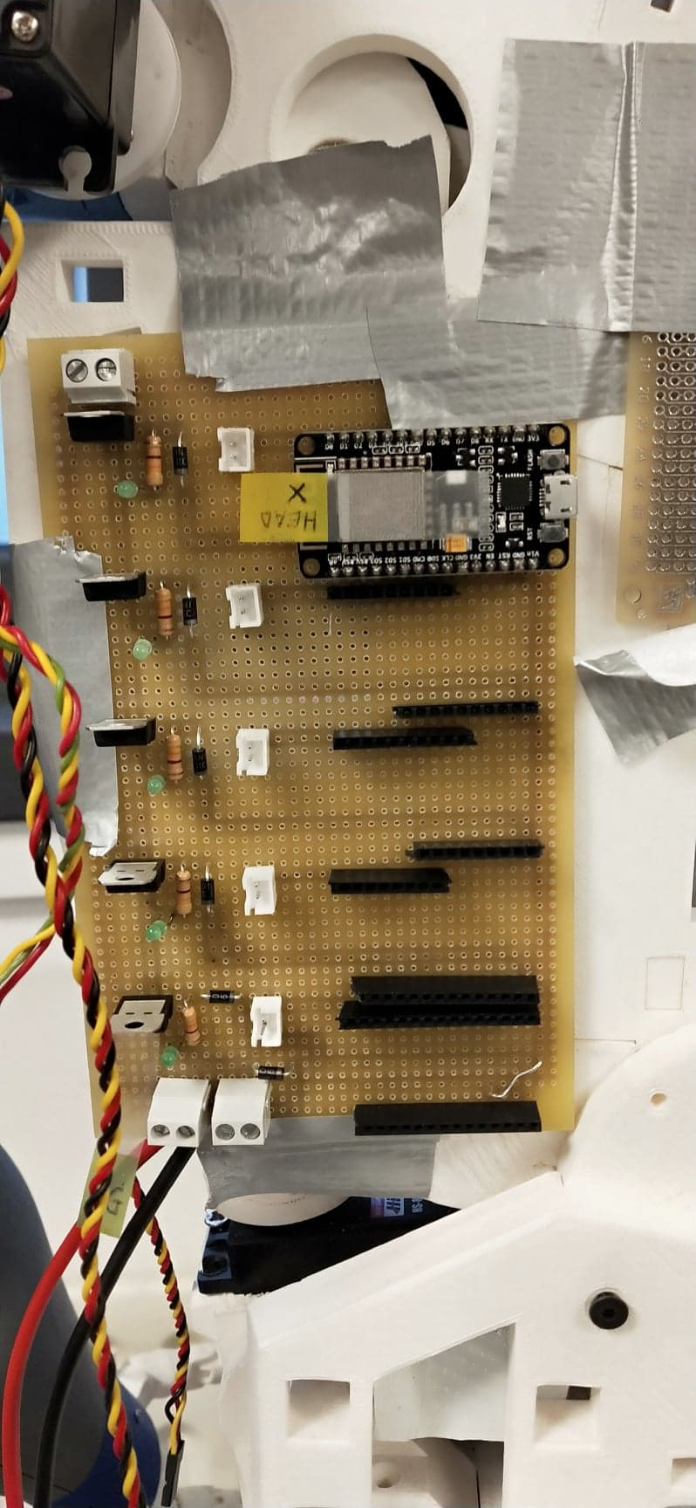
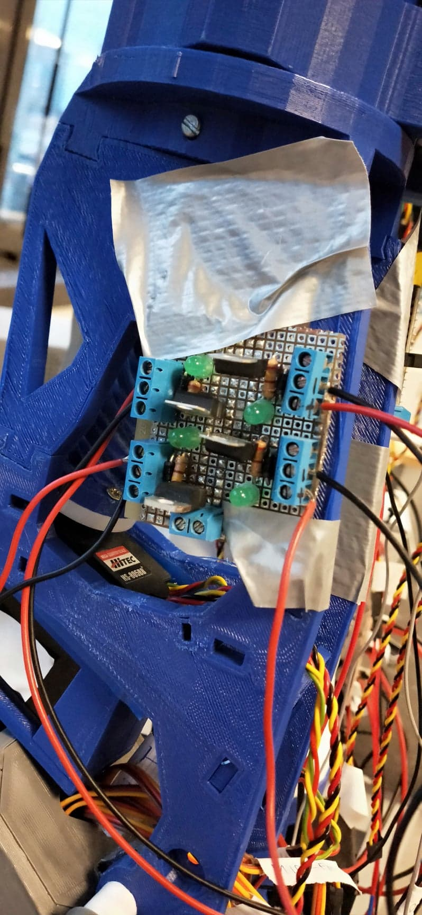

Slide 8
À traiter prochainement
« Merging » de la partie informatique et électronique (ROS)
Documentation
Cable management
Tous les moteurs et nodes actives
Mouvements pré-enregistré actifs pour présentation
Support pour les différentes cartes pour qu'il soit présentable

